Slide 1
System Analysis and Design
Introduction
Prepared by: Ashraf Mohamed

Slide 2
Course outline:
م | الموضوع
1 | نظرية النظم
2 | تعريف وتحديد المشكلة
3 | دراسة الجدوي
4 | خطة زمن انجاز النظام
5 | تحليل النظام
6 | تصميم النظام
7 | تطبيق النظام

Slide 3
Course Load & Grading Policy
Item | marks
Attendance | 5 marks
Test | 15 marks
Final exam | 80 marks
Total | 100 marks

Slide 4
System Analysis and Design
LEC 1
Prepared by: Ashraf Mohamed

Slide 5
Introduction
نظرية النظم Theory System
تعنى نظرية النظم بتحديد العناصر التالية، وإيجاد علاقة فيزيائية أو منطقية بينها والعناصر هي :
أ- النظام ومكوناته .
ب- بيئة النظام .
ج - المستخدمون لهذا النظام.
د- دورة حياه النظام .

Slide 6
. النظام ومكوناته :
النظام : هو مجموعة من الوحدات المترابطة والتي تألفت معا لتشكيل وحدة واحدة ، فالنظام يتألف من مجموعة وحدات تجمعت معا بعلاقة منطقية، أو فيزيائية لتعمل معا كوحدة واحدة.
هذه الوحدات يمكن اعتبارها أنظمة فرعية مكونة من وحدات اصغر منها وهكذا.

Slide 7
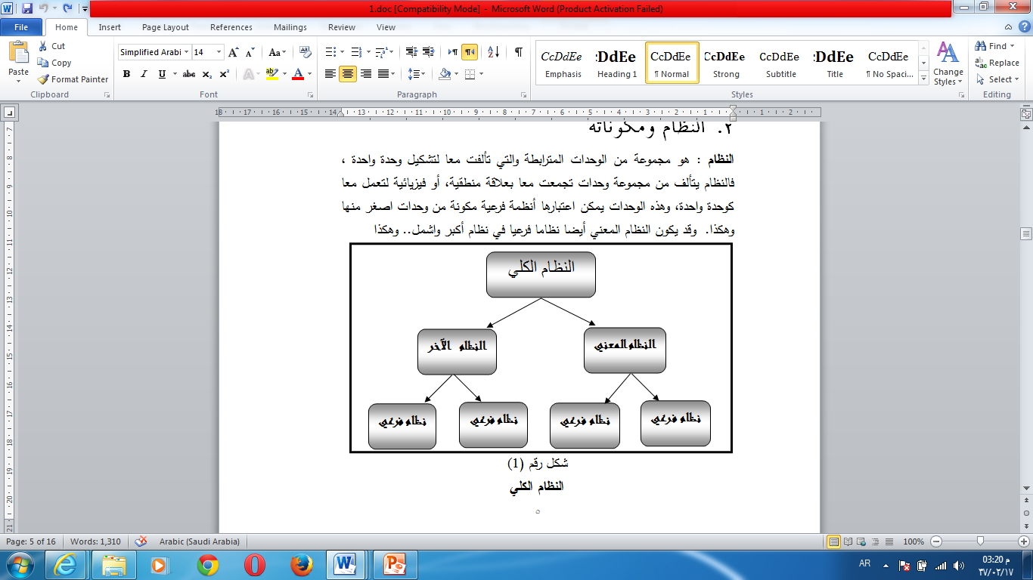

Slide 8

أي نظام يجب أن يتكون من ثلاثة وحدات أساسية هي :
وحدات الإدخال .
وحدات المعالجة .
وحدات الإخراج .

Slide 9
نظام تسجيل الطلبة في كلية من كليات الجامعة :
مد خلا ت هذا النظام : هي البيانات الأساسية عن كل طالب وهي
الاسم – تاريخ الميلاد – التخصص ........الخ وأي أية بيانات أساسية تصلح لمتابعة الطالب .
إجراءات هذا النظام:
هي إيجاد ملف – سجل – لهذا الطالب وفرزه بين مجموعة من الطلبة المسجلين ونسخه من مجموعة سجلات للمتابعة.

Slide 10
مخرجات هذا النظام : هي مجموعة القوائم الصادرة من مكتب التسجيل للمتابعة .
هدف هذا النظام : هو ضبط عمليات متابعة الطالب في المراحل القادمة .

Slide 11
بيئة النظام :
كل نظام، أو نظام فرعي موجود ومتوفر في مكان وزمان محدد (Space &Time) لخدمة مستخدمين محددين لمدة زمنية محددة – إما مستقلاً بذاته ومكتفياً بنفسه ولا يتفاعل مع الأنظمة الأخرى الموجودة في بيئته وهذا يطلق عليه النظام المغلق Close System .
وأما أن يكون متفاعلاً مع الأنظمة الأخرى التي تتوفر في بيئته، وفي هذه الحالة يطلق عليه النظام المفتوح Open system وكل أنظمة المعلومات هي أنظمة مفتوحة .
النظام الذي يجمع بين مجموعة الأنظمة المفتوحة يعرف باسم النظام المتكامل INTEGRATED SYSTEM

Slide 12
التفاعل مع البيئة
يكون التفاعل مع البيئة في واحد من الأشكال الآتية:
أ- تفاعل المدخلات فقط .
ب - تفاعل المخرجات .
ج- تفاعل المدخلات والمخرجات .
د- تفاعل الإجراءات والعمليات .
أهم أنواع التفاعلات هي تفاعل المدخلات حيث إنها تقوم بالتأثير علي العمليات وإجراءات النظام

Slide 13
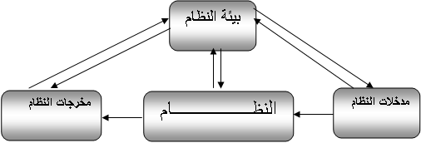

Slide 14
دورة حياة النظام Life-Cycle Of The System
1-الشعور بالمشكلة.
2- تحديد أهداف النظام الجديد.
3- دراسة الجدوى بأوجهها المختلفة واعتمادها.
-4 وضع خطة زمنية لبناء النظام الجديد.
5- جمع الحقائق والبيانات.
6- تبويب هذه الحقائق وفهرستها وترتيبها.
7- تحليل هدف هذه البيانات.
8- اتخاذ القرار.

Slide 15
Con..
9- تصميم المخرجات
10- تصميم المدخلات.
11- تصميم الملفات
12- تصميم الإجراءات.
13- اختبار النظام.
14- تقييم النظام.
15- تحويل النظام.
16- توثيق النظام.

Slide 16
أمثلة لبعض النظم :
نظام المخازن
نظام معلومات المخازن يقوم بمتابعة البضائع المخزونة في المخزن كما يقوم بمتابعة حركتها مثل حركة وصول بضائع جديدة ، أو حركة بضائع خارجة من المخزن كما يقوم بتوثيق تلك المتابعات كملفات في الحاسب .
2.5 نظام المبيعات
يقوم بمتابعة عمليات بيع مواد مختلفة وإصدار كافة التقارير اللازمة لتوثيق عمليات البيع والإحصائيات.
3.5 نظام المساهمين
نظام معلومات يقوم بمتابعة المساهمين وحركة أسهمهم ومتابعة الأرباح والخسائر والتقارير الدورية .

Slide 17
نظام التسجيل الطبي
نظام معلومات يقوم بمتابعة المرضى سريريا، وتسجيل ذلك في ملفات وإصدار التقارير الطبية الخاصة بمتابعة المرضى في كل قسم من أقسام المستشفى .
النظام الإحصائي
وهو نظام معلومات لمعالجة البيانات إحصائيا، كاستخراج مقاييس التشتت والارتباط، وإيجاد معادلات الانحدار، وعرض البيانات وتمثيلها بواسطة التوزيعات والمنحنيات التكرارية والأعمدة والبيانات.

Slide 18
أعراض مشاكل نظام المعلومات
تأخر التقارير .
التأخير في الإنجاز
انخفاض انتاجية العاملين
انخفاض الأرباح.
انخفاض إنتاجيةالعاملين
عجز التقنية.
شكوى العملاء .
عدم إتاحة المعلومات
الاستجابة البطيئة لأسئلة العملاء
فقد منافسات كبيرة.

Slide 19
زيادة في العمل غير المباشر .
زيادة الأعمال الكتابية .
زيادة أو نقص في المخزون
زيادة في استخدام الأدوات .
زيادة في الطلبات غير المنفذة.
زيادة في انحرافات التكاليف.
زيادة في الطاقة العاطلة .
زيادة في الميعاد المتفق عليه
نقاط اختناق في التشغيل .
تداخل المسؤليات وعدم وضوحها
تشغيل لبيانات غير ضرورية .

Slide 20
لمعرفة مشاكل النظام القائم يجب عمل استطلاع عام وشامل عن طبيعة إنجاز خدمات هذا النظام بالآتي :-
1/ تحديد مستخدمي النظام الداخلين والخارجين
يجب تحديد مستخدمي النظام الداخلين والخارجين واستطلاع آرائهم بدقة حول الآتي:
سرعة إنجاز الوظائف العامة والخاصة في النظام .
المستلزمات اللازمة لإنجاز مهام النظام.
درجة دقة النتائج التي يصدرها النظام .
سهولة الحصول على المعلومات التي يوفرها النظام .

Slide 21
2/ تحديد صعوبات النظام القائم ومشاكله
وذلك يتلخص في الآتي :
تحديد صعوبات الحصول على بيانات المدخلات .
تحديد صعوبات الإجرات الحادثة في النظام .
تحديد صعوبات الحصول على المعلومات من النظام.
تحديد صعوبات الإشراف والمراقبة والتطوير لفعاليات النظام القائم.
تحديد صعوبات التطوير والتحديث في النظام .

Slide 22
3/ تحديد أهداف النظام القائم عن طريق
تحديد الوظائف الأساسية التي يقدمها النظام القائم للإدارة العليا والوسطى والتنفيذية
تحديد الوظائف الأساسية التي يقدمها النظام للعملاء والمستخدمين الخارجيين
4/ تجزئة النظام القائم إلى مكوناته الأساسية
للكشف عن العلاقات التركيبية والحسابية والمنطقية بين عناصر مكونات النظام واختبار صحة تلك العلاقات .

Slide 23
5/ تعريف المشكلة
يتضمن ذلك الآتي :-
تعريف موجز للمشكلة التي نشأت والمراد حلها.
مبررات قيام النظام الجديد .
تحديد أهداف النظام بدقة .
تحديد القيود على النظام (S/W,H/W)
وصف بيئة تشغيل النظام وصيانته.
وصف متطلبات الزبون والمستخدم الجديده
تحديد الوظائف التي ستنجز بواسطة النظام .
تحديد مصادر المعلومات .
تحديد معايير قبول النظام .

Slide 24
6/ الوسائل المستخدمة
ولإنجاز ذلك يجب استخدام الوسائل التالية :-
الاستبانه لاستطلاع أراء مستخدمي النظام .
المخطط التنظيمي للمنشاة.
المقابلات الشخصية.
المشاهدة والمراقبة لفعاليات النظام .
إحصاءات نمو المنشأة.
جمع العينات الحقيقية من وثائق المنشاة .

Slide 25
END

